Slide 1
朴素贝叶斯算法实战
一、朴素贝叶斯
在机器学习中，朴素贝叶斯分类器是一系列以假设特征之间强（朴素）独立下运用贝叶斯定理为基础的简单概率分类器。
二、实验要求
编程实现朴素贝叶斯算法，并将结果可视化呈现。

Slide 2
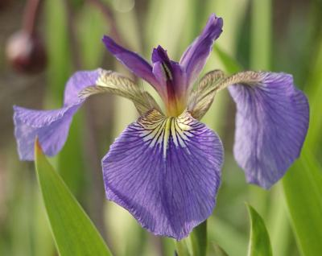
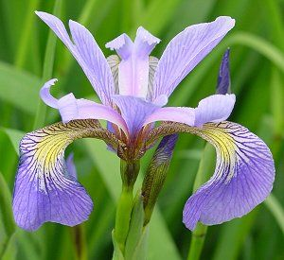
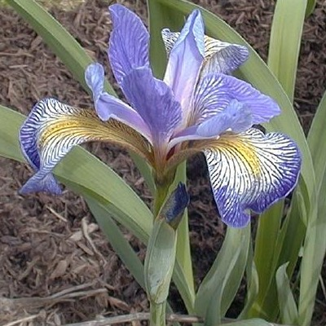
朴素贝叶斯算法实战
三、数据准备
鸢尾花数据集是20世纪30年代的经典数据集。它是用统计进行分类的鼻祖。数据包含三种鸢尾花的四个特征，分别是花萼长度(sepal length(cm))、花萼宽度(sepal width(cm))、花瓣长度(petal length(cm))、花瓣宽度(petal width(cm))，这些形态特征在过去被用来识别物种。三种鸢尾花分别是：
山鸢尾花(Iris Setosa)
变色鸢尾花(Iris Versicolor)
维吉尼亚鸢尾花(Iris Virginica)

Slide 3

朴素贝叶斯算法实战
四、代码实现（python的sklearn库）
>>> from sklearn.datasets import load_iris
>>> from sklearn.naive_bayes import GaussianNB
>>> from sklearn.metrics import accuracy_score
>>> iris = load_iris() # 通过sklearn导入鸢尾花数据集
>>> x, y = iris.data[:, 2:4], iris.target () # 只使用花瓣长度和宽度作为特征（便于可视化）
>>> x_train, x_test, y_train, y_test = train_test_split(x, y, stratify=y, test_size=0.2, random_state=42) # 按照标签的比例分成训练集与测试集，
>>> gnb = GaussianNB() #连续型朴素贝叶斯
>>> gnb.fit(x_train, y_train) # 使用训练集训练一个贝叶斯分类器
>>> # 计算预测值并计算准确率
>>> y_train_pred = gnb.predict(x_train)
>>> train_acc = accuracy_score(y_train, y_train_pred)
>>> print(f'训练集准确率: {train_acc:.4f}')
>>> y_test_pred = gnb.predict(x_test)
>>> test_acc = accuracy_score(y_test, y_test_pred)
>>> print(f‘测试集准确率: {test_acc:.4f}')
Notes:
1、x, y = iris.data[:, 2:4], iris.target () //第一个：表示取训练集所有行，2:4表示取训练集3和4列（按下标来说就是取2到3（即4-1）），iris.target()表示取标签列。
2、stratify=y，意思是随机划分时保持每个划分正反样本比例与原数据集一致。
3、random_state=42意思是每次划分保持一致，如果没这个参数每次划分是随机的，结果不能重复了。至于42是随意取的。

Slide 4
朴素贝叶斯算法实战
五、可视化实现
5.1 导入相关库
>>> import numpy as np
>>> import matplotlib.pyplot as plt
>>> import matplotlib.patches as mpatches
>>> import matplotlib as mpl
>>> # 设置属性防止中文乱码
>>> mpl.rcParams['font.sans-serif'] = [u'SimHei']
>>> mpl.rcParams['axes.unicode_minus'] = False)

Slide 5
朴素贝叶斯算法实战
五、可视化实现
5.2 将分类器绘制到图中
>>> x1_min, x1_max = min(x[:, 0]) - 1.0, max(x[:, 0]) + 1.0
>>> x2_min, x2_max = min(x[:, 1]) - 1.0, max(x[:, 1]) + 1.0
>>> step_size = 0.01
>>> x1_values, x2_values = np.meshgrid(np.arange(x1_min, x1_max, step_size),
np.arange(x2_min, x2_max, step_size))
>>> cm_light = mpl.colors.ListedColormap(['#A0FFA0', '#FFA0A0', '#A0A0FF'])
>>> cm_dark = mpl.colors.ListedColormap(['g', 'r', 'b'])
>>> mesh_output = gnb.predict(np.c_[x1_values.ravel(), x2_values.ravel()])
>>> mesh_output = mesh_output.reshape(x1_values.shape)
>>> plt.figure()
>>> plt.pcolormesh(x1_values, x2_values, mesh_output, cmap=cm_light)
>>> plt.scatter(x[:, 0], x[:, 1], c=y, s=80, edgecolors='black', linewidth=1, cmap=cm_dark)
>>> plt.legend(handles=[mpatches.Patch(color='g', label='山鸢尾'), mpatches.Patch(color='r', label='变色鸢尾'), mpatches.Patch(color='b', label='维吉尼亚鸢尾')])
>>> plt.xlim(x1_values.min(),x1_values.max())
>>> plt.ylim(x2_values.min(), x2_values.max())
>>> plt.xticks((np.arange(int(x1_min), int(x1_max)+1, 1.0)))
>>> plt.yticks((np.arange(int(x2_min), int(x2_max)+1, 1.0)))
>>> plt.xlabel('花瓣长度/cm')
>>> plt.ylabel('花瓣宽度/cm')
>>> plt.title('朴素贝叶斯鸢尾花分类器')
>>> plt.show()

Slide 6
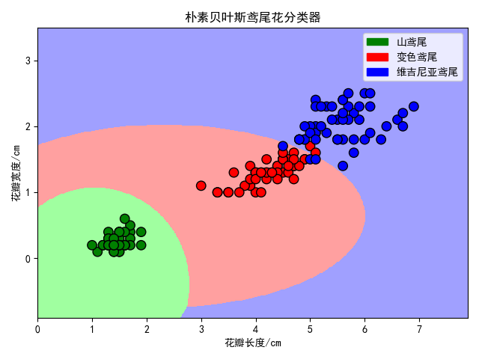
朴素贝叶斯算法实战
六、结果

